Slide 1
PHÂN TÍCH THIẾT KẾ HỆ THỐNG BÁN HÀNG TRỰC TUYẾN
Giáo viên hướng dẫn : Trương Anh Hoàng
Nhóm :
Trần Thái Dương
Hoàng Tuấn Hưng
Trương Đức Phương
Vũ Đức Tiệp

Slide 2
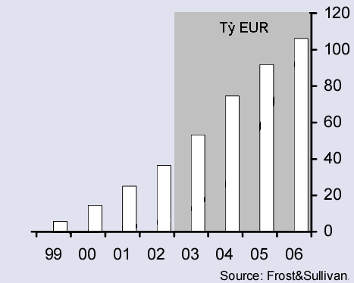
Giới thiệu chung
Thanh toán điện tử đã rất phát triển ở các nước châu Âu từ năm 1999 đến nay

Slide 3
Giới thiệu chung
Tại châu Á thì thương mại điện tử vẫn chưa phát triển mạnh
Tiềm năng phát triển lớn
Tại Việt Nam đã bắt đầu phát triển cộng với sự phát triển của thẻ ATM hứa hẹn một tương lai tươi sáng của thương mại điện tử

Slide 4
1. Mô tả bài toán
Khi một khách hàng truy cập vào website họ có khả năng xem và tìm kiếm những mặt hàng mà họ cần theo tên mặt hàng, danh mục, tên nhà cung cấp, giá sản phẩm. Khi khách hàng xem một sản phẩm cụ thể website sẽ đưa ra thông tin chi tiết về sản phẩm, bao gồm mô tả của nhà cung cấp, hình ảnh sản phẩm và các đánh giá của những khách hàng khác. Nếu muốn họ có thể đưa ra đánh giá của mình về sản phẩm hoặc đưa sản phẩm vào giỏ hàng thì website sẽ đưa ra yêu cầu đăng nhập tài khoản, nếu khách hàng chưa có tài khoản thì website sẽ đưa ra hướng dẫn tạo tài khoản mới.
Khi tạo tài khoản mới khách hàng sẽ phải cung cấp cho website các thông tin sau: Tên khách hàng, ngày sinh, số ĐT, số CMTND, số tài khoản ngân hàng, địa chỉ email, tên tài khoản, mật khẩu. Khi một người dùng muốn sửa đổi thông tin cá nhân thì vào mục sửa đổi thông tin và được sửa những thông tin sau: mật khẩu, email, số ĐT, số tài khoản. Admin website có quyền xóa tài khoản khách hàng khi khách hàng vi phạm nội quy của website

Slide 5
1. Mô tả bài toán (tiếp)
Khi một giao dịch được xác nhận bởi khách hàng thì website sẽ gửi cho khách hàng một email thông báo đã xác nhận giao dịch và mã số giao dịch, thông tin về các mặt hàng, tiền thanh toán, … và website sẽ gửi giao dịch đến cho website hệ thống xử lí tiếp.
Website sẽ giữ các thông tin về các nhà cung cấp và tình trạng các mặt hàng của các công ty. Các công ty muốn đưa hàng lên website thì phải đăng kí tài khoản với nhà quản lí website, cung cấp các thông tin về công ty và các mặt hàng công ty sẽ cung cấp, số tài khoản của công ty, … Tài khoản của công ty sẽ được quyền thêm các mặt hàng mới nhưng phải có sự xác nhận của admin website thì thông tin về sản phẩm mới được đưa lên cho khách hàng xem.
Khi có sự cố ( nhà cung cấp hết hàng trong kho, số tiền trong tài khoản không đủ thanh toán, tài khoản không thực hiện được giao dịch ..), hệ thống sẽ gửi thông báo đến người dùng bằng e-mail hoặc điện thoại tùy theo mức độ của sự cố
Khi ban giám đốc website yêu cầu báo cáo về tình hình hoạt động của website, thì admin phải lập báo cáo và nộp cho ban giám đốc

Slide 6
1.2 Các hồ sơ
a. Tài khoản khách hàng
b. Tài khoản công ty
c. Giỏ hàng
d. Mặt hàng
e. Hồ sơ giao dịch
f. biên bản sự cố
g. báo cáo

Slide 7
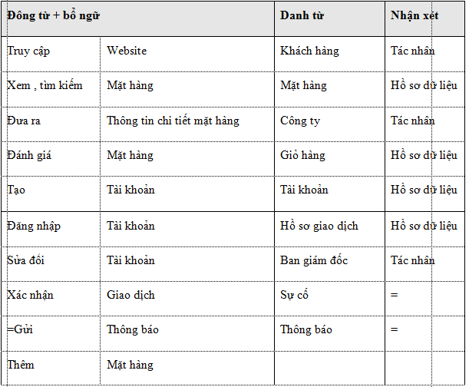
1.3 Bảng phân tích xác định chức năng tác nhân và hồ sơ

Slide 8
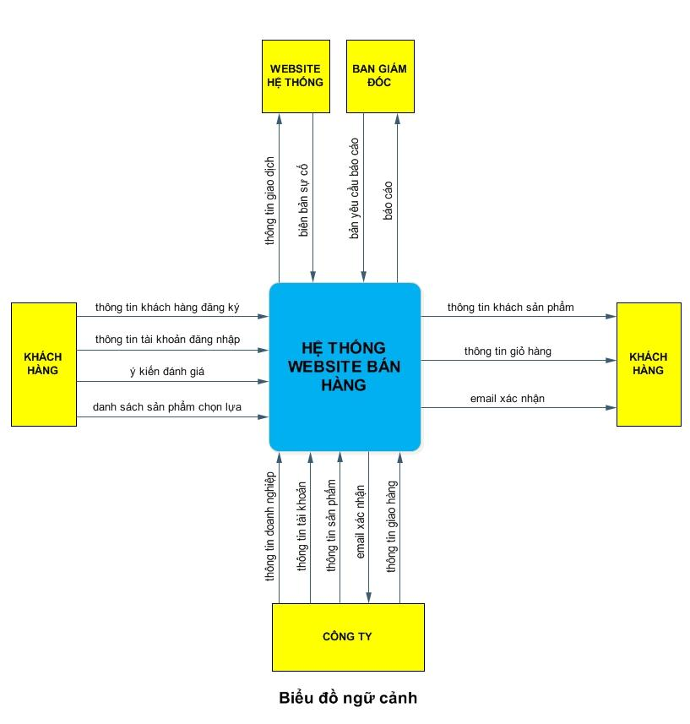
2. Mô hình nghiệp vụ
2.1. Thiết lập biểu đồ ngữ cảnh

Slide 9
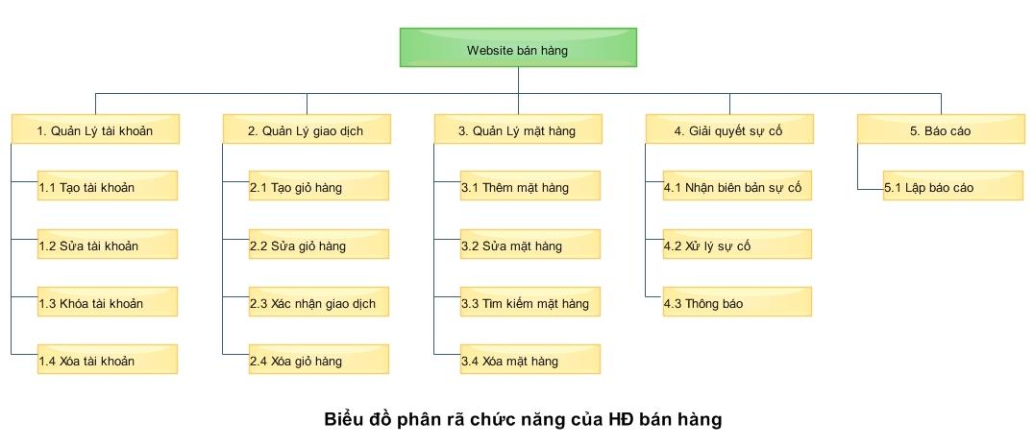
2. Mô hình nghiệp vụ
2.2. Biểu đồ phân rã chức năng

Slide 10
2. Mô hình nghiệp vụ
2.3. Mô tả chi tiết chức năng lá
2.3.1. Quản lý tài khoản
2.3.2. Quản lý giao dịch
2.3.3. Quản lý mặt hàng
2.3.4. Giải quyết sự cố
2.3.5. Báo cáo

Slide 11
2.3.1. Quản lý tài khoản
Tạo tài khoản:
Khách hàng và công ty cung cấp các thông tin để tạo tài khoản mới có thể giao dịch được với website.
Sửa tài khoản:
Khi khách hàng và công ty muốn sửa đổi thông tin tài khoản của mình.
Khóa tài khoản:
Khi khách hàng vi phạm nội quy của website.
Xóa tài khoản:
Khi tài khoản không còn hoạt động hoặc vi phạm nội quy của website.

Slide 12
2.3.2. Quản lý giao dịch
Tạo giỏ hàng:
Khách hàng khi mua hàng thì cần phải có một giỏ hàng để lưu các mặt hàng mà khách hàng chọn mua.
Sửa giỏ hàng:
Khi khách hàng muốn sửa đổi các mặt hàng mà mình đã chọn trong giỏ hàng.
Xác nhận giao dịch:
Khi khách hàng đã chọn xong những mặt hàng cần mua.
Xóa giỏ hàng:
Khi khách hàng xác nhận giao dịch thành công thì giỏ hàng sẽ bị xóa.

Slide 13
2.3.3. Quản lý mặt hàng
Thêm mặt hàng:
Công ty có mặt hàng mới thì sẽ được thêm hàng lên website nhưng trước khi được đăng phải có sự đồng ý của Admin.
Sửa mặt hàng:
Khi công ty muốn thay đổi thông tin về mặt hàng, tình trạng của mặt hàng.
Tìm kiếm mặt hàng:
Khi khách có nhu cầu tìm kiếm, có thể tìm kiếm theo giá, chủng loại, hãng sản xuất.
Xóa mặt hàng:
Khi công ty không còn cung cấp mặt hàng đó nữa thì mặt hàng đó sẽ bị xóa khỏi website.

Slide 14
2.3.4. Giải quyết sự cố
Nhận biên bản sự cố:
Website sẽ nhận biên bản sự cố từ website hệ thống.
Xử lý sự cố:
Website sẽ phân loại sự cố để thông báo đến đúng khách hàng, và nguyên nhân sự cố.
Thông báo:
Website sẽ gửi email thông báo đến khách hàng.

Slide 15
2.3.5. Báo cáo
Lập báo cáo:
Khi ban giám đốc yêu cầu cung cấp báo cáo tình hình hoạt động của website có thể là đột xuất hoặc định kỳ, Admin của website sẽ phải lập báo cáo nộp lên cho ban giám đốc.

Slide 16
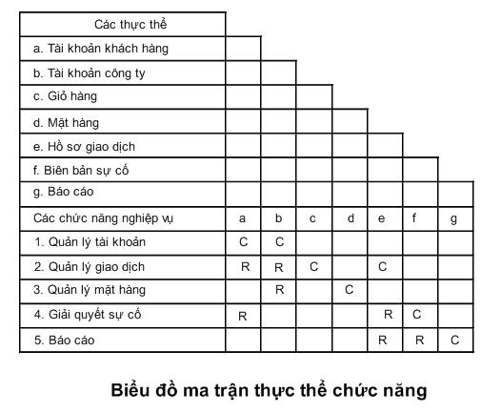
2.4. Lập ma trận thực thể chức năng

Slide 17
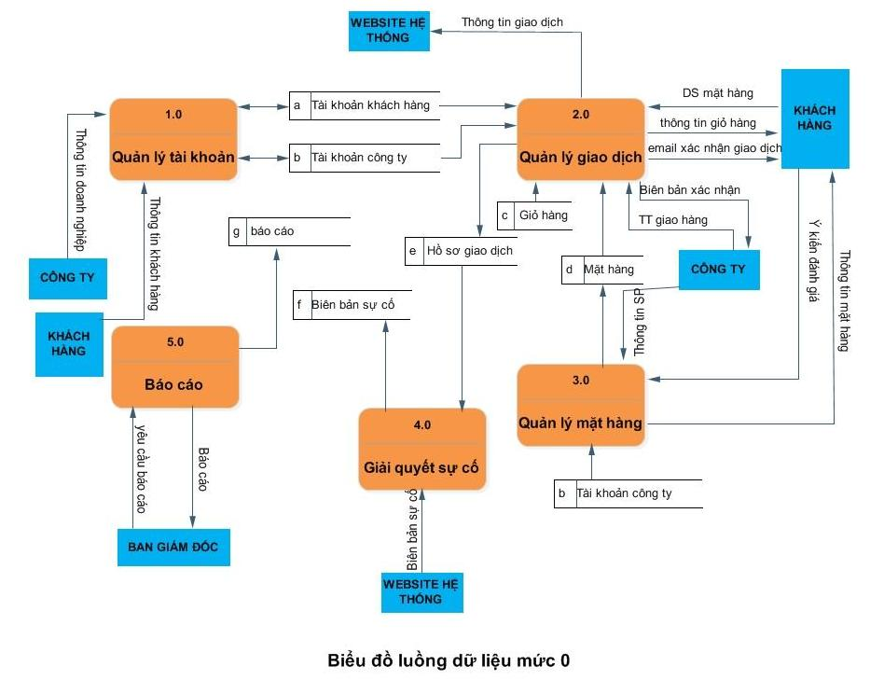
3.1. Biểu đồ luông dữ liệu mức 0

Slide 18
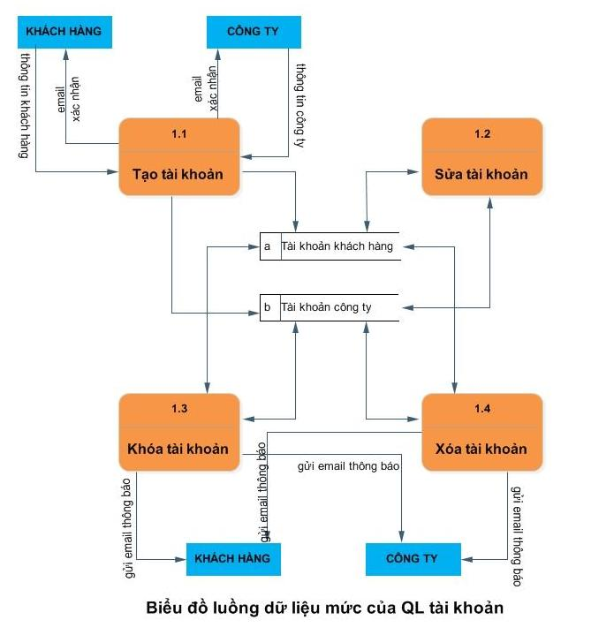
3.2. Biểu đồ luông dữ liệu mức 1
3.2.1. Tiến trình Quản lý tài khoản

Slide 19
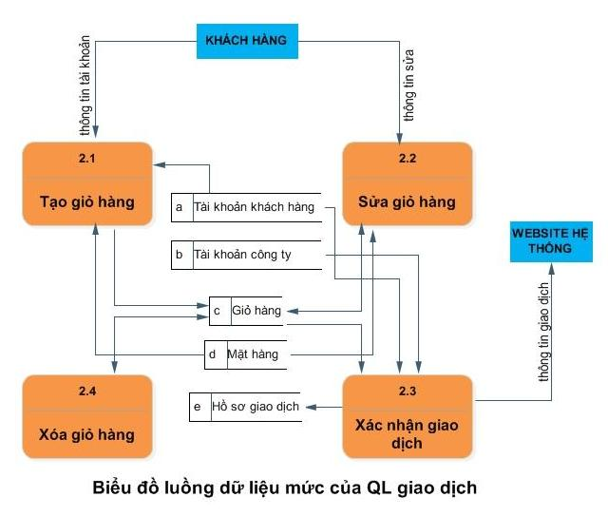
3.2. Biểu đồ luông dữ liệu mức 1
3.2.2. Tiến trình Quản lý giao dịch

Slide 20
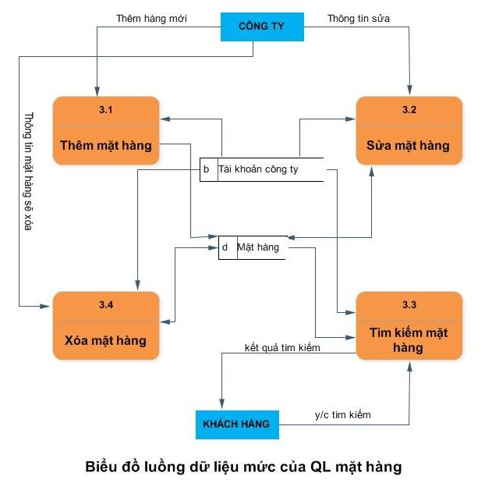
3.2. Biểu đồ luông dữ liệu mức 1
3.2.3. Tiến trình Quản lý mặt hàng

Slide 21
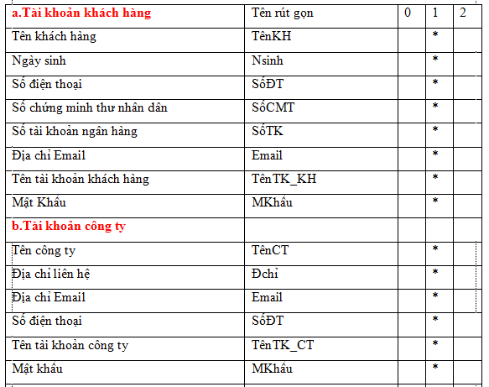
3.3. Mô hình khái niệm dữ liệu: mô hình E-R 3.3.1. Liệt kê, chính xác, chọn lọc thông tin

Slide 22
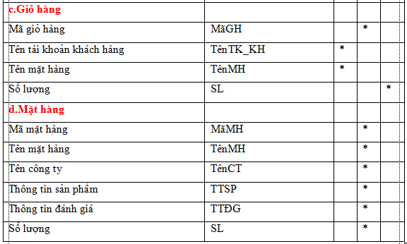
3.3. Mô hình khái niệm dữ liệu: mô hình E-R 3.3.1. Liệt kê, chính xác, chọn lọc thông tin

Slide 23
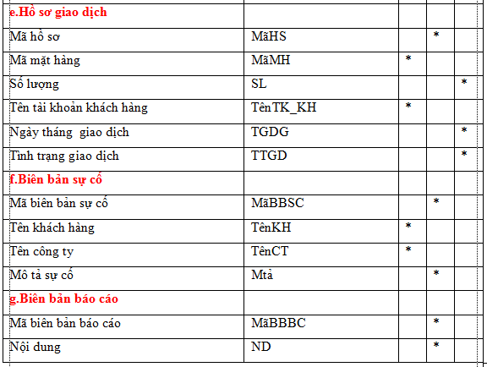
3.3. Mô hình khái niệm dữ liệu: mô hình E-R 3.3.1. Liệt kê, chính xác, chọn lọc thông tin

Slide 24
3.3. Mô hình khái niệm dữ liệu: mô hình E-R
3.3.2. Xác định thực thể và thuộc tính
TênKH => KháchHàng(TênTK_KH, TênKH, Nsinh, SốĐT, SốCMT, SốTK, Email, Mkhẩu)
TênCT=>Côngty(TênTK_CT, TênCT, Đchỉ, SốĐT, Email, Mkhẩu)
TênMH=>Mặthàng(MãMH, TênMH, TTSP, Sl, Đơngiá, TênTK_CT)

Slide 25
3.3. Mô hình khái niệm dữ liệu: mô hình E-R
3.3.2. Xác định thực thể và thuộc tính (tiếp)
Động từ: đánh giá, giao dịch,
“đánh giá” cái gì? Mặt hàng
Ai đánh giá? Khách hàng
Như thế nào? Thông tin đánh giá
“giao dịch” cái gì? Mặt hàng
Ai giao dịch ? Khách hàng
Khi nào? Ngày tháng giao dịch
Bao nhiêu ? Số lượng
Như thế nào? Tình trạng giao dịch

Slide 26
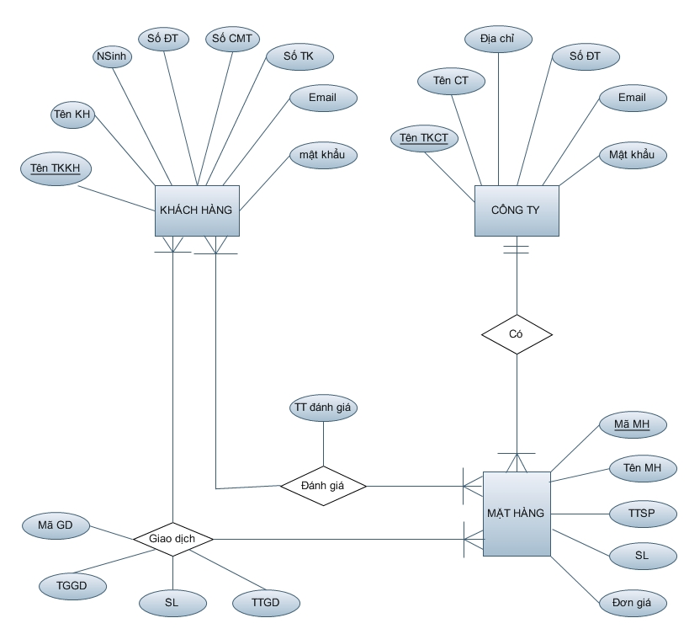
3.3. Mô hình khái niệm dữ liệu: mô hình E-R
3.3.3. Vẽ biểu đồ ER

Slide 27
4.1. Chuyển mô hình E – R sang mô hình quan hệ
4.1.1. Biểu diễn các thực thể
Khách hàng => Kháchhàng(TênTK_KH, TênKH, Nsinh, SốĐT, SốCMT, SốTK, Email, Mkhẩu)
Công ty=> Côngty(TênTK_CT, TênCT,Đchỉ, SốĐT, Email, Mkhẩu)
Mặt hàng => MặtHàng(MãMH, TênMH, TTSP, Sl, Đơngiá, TênTK_CT)
Giao dịch => Giaodịch(MãGD, TênTK_KH,MãMH, SL, TGGD, TTGD)
Đánh giá => Đánhgiá(TênTK_KH,MãMH, TTĐG)

Slide 28
4.1.Chuyển mô hình E – R sang mô hình quan hệ
4.1.2. Chuẩn hóa
Tất cả đã là chuẩn 3, không cần chuẩn hóa.

Slide 29
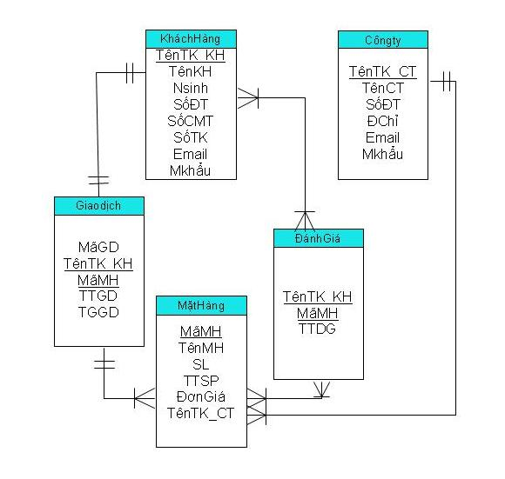
4.1. Chuyển mô hình E – R sang mô hình quan hệ
4.1.3. Biểu đồ quan hệ của mô hình dữ liệu

Slide 30
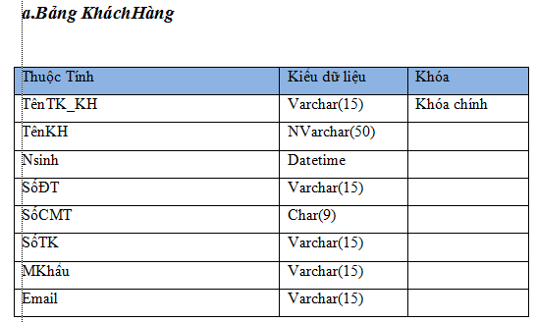
4.2. Thiết kế cơ sở dữ liệu vật lý

Slide 31
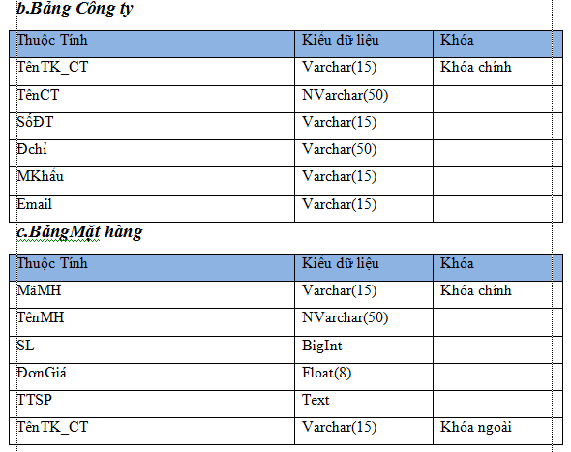
4.2. Thiết kế cơ sở dữ liệu vật lý (tiếp)

Slide 32
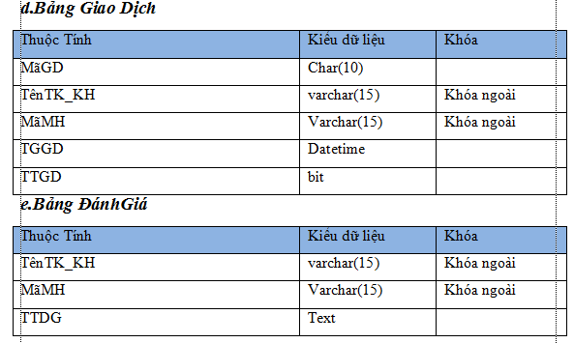
4.2. Thiết kế cơ sở dữ liệu vật lý (tiếp)

Slide 33
Tài liệu tham khảo
PGS, TS Nguyễn Văn Vỵ.
Phân tích thiết kế các hệ thống thông tin hiện đại –NXB Thống Kê, 2002.
11/07/26www.themegallery.com
Company Logo

